Slide 1

A l l u s i c
- 음원 정보 검색 사이트 -
TEAM
조장: 권윤영
조원: 박화원
전 진
제일엽
Notes:
안녕하십니까 IT 4조 발표를 맡게 된 (조장) 권윤영입니다.
저희 조는 이번 본 프로젝트에서 최근 급격하게 늘어난 음원 시장에 초점을 두어
[음원 정보 검색 사이트]를 주제로 하여 [ALLUSIC]이라는 타이틀로 프로젝트를 진행하였습니다.
*************
시작할때 인사하고 조원 이름 말해도 좋을 것 같아요!

Slide 2
INDEX
01
배경
05
기능
02
주제
06
개선점
03
목표
07
시현
04
개요
08
질의응답
Notes:
발표 진행 순서는 다음과 같이 8가지 순서로 진행될 예정입니다.
***************
목차 다 읽어도 되고 위에처럼 짧게 지나가도 됩니다!

Slide 3

01
배경
음원 시장 조사
개선점 분석
Notes:
저희는 (사이트 구현에 앞서) 오늘날 급격하게 증가한 음원 시장과 사이트 이용자의 실태를 조사하여 현재 음원 사이트에서 제공하는 서비스의 개선점을 분석하였습니다.
***********
()안은 애매한 부분?이라서 읽고 괜찮으면 넣어주세요!

Slide 4






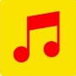
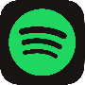

01
배경
[ 한국인이 가장 많이 사용하는 음악 앱 ]
한국인 만 10세 이상 Android 앱 사용자 추정(만 명)_2021년 2월
510
총 1,402 만 명
261
257
162
87
46
42
37
Melon
유튜브 뮤직
지니 뮤직
Flo
네이버 바이브
카카오 뮤직
Spotify
벅스
Notes:
이 자료는 앱 분석 업체에서 2021년 2월 국내 안드로이드 사용자를 기준으로 조사한, 통계자료 입니다. 대표적으로 사용되는 음원 스트리밍 사이트 8종류 이며,
## 8개의 사이트의 총 사용자는 약 1400만명으로 조사되었습니다.
************
##부분에서 클릭해서 애니메이션 넘겨주세요!
,가 표시된 부분에서는 끊어 읽기 해주세요!

Slide 5
01
배경
[ 음악 이용 빈도 ]
_전체 단위: %
연령: 만 10세~69세
거의 매일
일주일에 3~4번
일주일에 1~2번
1개월에 2~3번
1개월에 한 번
2~3개월에 한 번
2021년
(유효 표본=3200명)
51.7
19.7
16.9
6.8
2.8
2.1
2020년
(유효 표본=3000명)
53.8
21.0
14.3
7.1
2.0
1.9
2019년
(유효 표본=3000명)
50.9
19.5
16.4
7.5
2.8
2.9
Notes:
또한 한국 컨텐츠 진흥원의 발표에 따르면 10대에서 60대에 걸친 다양한 연령대가 거의 매일 또는, 일주일에 3~4번 정도 음악을 듣고 있다고 하였습니다. 이 자료를 통해 국내에서 상당히 많은 사람들이 음악을 듣는 빈도가 높은 것을 알 수 있습니다
*************
4,5번 자료에서 더 추가 하고 싶은 설명있으면 붙여도 될 것 같아요! 가능하면 좀 더 자세히 설명하는 것도 좋겠습니다!
좀 뚝뚝 끊어지는 부분이 있는데 어케 하면 좋을 지 모르겠어요ㅠㅠㅠ
하고 싶은 말은, 국내에서 많은 사람들이 음악을 듣고 음악 사이트를 사용하는 사람들의 수가 많다 라는 걸 말고 싶습니다!!!

Slide 6

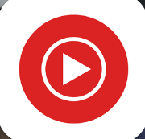



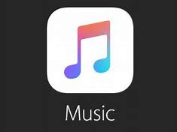

01
배경
마이 리스트
& 플레이리스트
취향 분석
카카오 뮤직
유튜브 뮤직
Flo
Melon
Spotify
Flo
Melon
지니 뮤직
애플뮤직
지니 뮤직
유튜브 뮤직
벅스
네이버 바이브
Spotify
벅스
Notes:
앞선 자료를 바탕으로 저희는 음원 시장의 확대와 더불어 스트리밍 사이트 이용자 증가로 인해 사용자가 제공받을 수 있는 서비스가 무엇인지 생각하였습니다.
그 결과 크게
##이 두가지의 기능으로 분류되었고, 국내에서 주로 사용되는 음원사이트, 총 9개를 조사하여 분류해 보았습니다.
##사용자 리스트를 제공하는 곳은 9곳 모두 해당되었고,
##취향 분석과 비슷한 서비스 제공하고 있는 곳은 그 중 6곳만 해당되었습니다.

Slide 7






01
배경
[ 음원사이트 가격 ]
스트리밍 정기권 기준
유튜브 뮤직
Flo
지니 뮤직
애플뮤직
Melon
네이버 바이브
카카오 뮤직
Spotify
벅스
애플뮤직
6000원 이하
7000원 대
8000원 대
10000원 이상
Notes:
하지만 음원 스트리밍 사이트의 구조상, (정기권 기준 매월 평균 8700원 정도의 or) 일정의 이용료를 지급하지 않으면 해당 서비스들을 이용할 수 없습니다
***********
여기도 내용 추가 할 거 있으면 추가해서 말해주세요!

Slide 8


01
배경
개선 요구사항
중요 서비스 유료
취향 분석, 마이 리스트 등
다양 컨텐츠 종합 제공
사이트의 부재
Notes:
이를 통해 저희는 현 음원 스트리밍 사이트에서
##대부분의 서비스가 유료로 제공되는 것과,
##취향 분석, 마이 리스트, 동영상, 콘서트 정보 등 다양한 컨텐츠들을 종합적으로 제공하는 곳이 플랫폼???
없다고 판단하였습니다.##

Slide 9


01
배경
개선점
다양한 컨텐츠 제공,
취향 분석, 마이 리스트,
커뮤니케이션과 같은
서비스 종합적으로 제공
사용자에게
제공되는 모든 서비스
무료 제공
Notes:
그래서 이 2가지 점을 개선하고자, ##취향 분석, 마이 리스트 만들기, 사용자들 간의 커뮤니케이션이 이루어 질 수 있는 복합적인 서비스를
사용자들에게 제공하면서 동시에 이러한 서비스들을
##모두 무상으로 운영하는 것이, 사용자들이 사이트를 사용함에 있어 더욱 만족감을 느낄 것이라고 판단하였습니다.

Slide 10
02
음원 정보 검색 사이트
주제
Notes:
이러한 분석을 토대로 저희는
음원에 대한 정보와, 그에따른 부가 서비스를 무료로 제공하는 [음원정보 검색 사이트]를 주제로 결정하였습니다.

Slide 11
03
목표
배경조사를 통한 결과
Notes:
********
여기는 대사 없이 2초 정도 보여만주고 넘어가면 될 것 같습니다!

Slide 12

03
목표
POINT
POINT1.
기존 음원 사이트를
이용하지 않는 사용자
POINT2.
무료 음원 정보 사이트
제공을 원하는 사용자
TARGET
Notes:
먼저 앞선 개선점 분석을 바탕으로 사이트를 이용할 주 사용자의 타겟을 정하였습니다.
저희가 생각하는 타켓층은 ##point1과 ##point2입니다.
***********
Point1,2 부분은 애니메이션에 맞게 그냥 읽어주세요!

Slide 13


사용자들 간 커뮤니케이션
서비스 제공
마이 리스트, 취향 분석
서비스 제공
음원 정보 검색 사이트
목표
음원, 앨범, 콘서트, 컨텐츠
서비스 제공
Notes:
이러한 타켓층에게 저희는 기존의 유료로 운영되는 음원 사이트들과 차이점을 두어
음원관련 정보 습득, 마이 리스트 생성, 사용자 취향분석 서비스를 무료로 제공하고 또한, 사용자들간 커뮤니케이션이 이루어질 수 있는
##음원 정보검색 사이트 제작을 목표로 하였습니다.
***************
여기서 더 필요한 말 추가해 주세요!

Slide 14
04
개요
프로젝트 계획
DB 테이블
페이지 구성
Notes:
********
여기는 대사 없이 2초 정도 보여만주고 넘어가면 될 것 같습니다!

Slide 15
04
개요
메인 페이지
메인 페이지
[ 취향 분석 페이지 ]
사용자의 취향 분석 내용을
보여주기 위해 필요
마이 리스트 페이지와 같이
기능 적인 부분의 메리트
[ 마이 리스트 페이지 ]
사용자의 곡 리스트를
보여주기 위해 필요
댓글, 좋아요 기능을 통해
사용자들 간 커뮤니케이션 가능
[ 메인 페이지 ]
사용자에게 보여지는
사이트의 첫인상
- 사이트 제작의 필수 항목
[ 곡 페이지 ]
곡 상세 정보 제공을 위해 필요
메인 페이지, 검색 페이지,
마이 리스트 페이지와 연결됨
검색 페이지
검색 페이지
[ 검색 페이지 ]
사용자에게 검색 결과 내용 제공을
위한 필수 페이지
곡 페이지
곡 페이지
마이 리스트 페이지
마이 리스트 페이지
취향 분석 페이지
취향 분석 페이지
Notes:
사이트의 전체 페이지 구성은 총 5페이지 입니다.
프로젝트 계획
##메인페이지는 사이트 제작의 필수 요소이며,
##검색페이지는 곡의 해당 검색결과를 제공하기 위해 제작을 결정하였습니다.
##곡페이지는 곡의 상제 정보를 보여주는 창으로 주요 기능들이 집합되어 있는 페이지입니다. 해당 곡의 정보를 여기서 얻음
##네번째로 마이리스트 페이지는 사용자의 리스트와 해당 리스트 안에 있는 곡들을 보여주는 페이지이며,
##취향 분석 페이지는 마이 리스트 페이지와 같이 저희 사이트의 기능 적인 메리트이기 때문에 제작을 하였습니다.

Slide 16











04
개요
사용 프로그램
HTML
Notes:
이렇게 계획한 사이트를 제작하기위해 스프링 프레임워크를 주로 하여 백엔드에선
##자바, 오라클DB를 접목한 마이바티스를 사용하였습니다.
그리고 프론트엔드 부분은
##부트스트랩을 중심으로 에이젝스, 자바스크립트, html을 사용하였고
##코드 공유와 db테이블 제작을 위해 erd클라우드, 깃허브, 소스트리를 이용하였습니다. 그리고 많은 음원 테이터를 가져오기 위해
##스포티파이 API를 사용하였는데 이를 처리하기 위해서 파이썬을 사용하였습니다.
*****************
길면 간략하게 줄여도 되요!

Slide 17
04
개요
DB 테이블 구조_곡 테이블
테이블 명 | 컬럼 명 | 조건 | 기본 키 | 외래 키 | 기본 값
song | song_id | number | primary key | - | not null
 | singer_id | number | - | singer 테이블 | not null
 | song_name | varchar2(100) | - | - | not null
 | genre | varchar2(50) | - | - | -
 | hit | number | - | - | 0
 | lyrics | clob | - | - | -
 | album_name | varchar2(100) | - | - | -
 | album_img | varchar2(400) | - | - | -
 | album_date | date | - | - | -
 | writer | varchar2(100) | - | - | -
 | composer | varchar2(100) | - | - | -
Notes:
다음은 db구조입니다. 저희는 총 13개의 db테이블을 구성하였습니다.
우선 곡의 전체 정보를 담은 테이블입니다.
************
그냥 기본키, 외래키 컬럼명만 읽기어도 되요!
예) 송 테이블에는 기본키 ㅇㅇ, 외래키 ㅇㅇ이 있습니다.
말하고 1~2초 정도 사람들이 훑어볼 수 있게 기다려주세요!

Slide 18
04
개요
DB 테이블 구조_가수 테이블
테이블 명 | 컬럼 명 | 조건 | 기본 키 | 외래 키 | 기본 값
singer | singer_id | number | primary key | - | not null
 | singer_name | varchar2(100) | - | - | not null
 | country | varchar2(150) | - | - | -
DB 테이블 구조_유저 테이블
테이블 명 | 컬럼 명 | 조건 | 기본 키 | 외래 키 | 기본 값
user_info | user_id | varchar2(30) | primary key | - | not null
 | user_pw | varchar2(30) | - | - | not null
 | user_name | varchar2(50) | - | - | not null
Notes:
다음은 가수 정보인 singer 테이블과 사용자 정보인 user-info테이블입니다.
**************
말하고 1~2초 정도 사람들이 훑어볼 수 있게 기다려주세요!

Slide 19
04
개요
DB 테이블 구조_곡 태그 테이블
테이블 명 | 컬럼 명 | 조건 | 기본 키 | 외래 키 | 기본 값
song_tag | tag_id | number | primary key | - | not null
 | tag_name | varchar2(50) | - | - | not null
DB 테이블 구조_곡 태그 디테일 테이블
테이블 명 | 컬럼 명 | 조건 | 기본 키 | 외래 키 | 기본 값
song_tag _detail | song_tag_detail_id | number | primary key | - | not null
 | song_id | number | - | song 테이블 | not null
 | tag_id | number | - | song_tag 테이블 | not null
 | recommend | number | - | - | 0
Notes:
곡 태그 관련 테이블은 곡과 관련된 태그 정보를 담은 테이블로 song테이블과 연결되어 있습니다.
곡 – 태그 테이블 중간 지점에 테이블을 만든 것이 곡 태그 디테일 테이블입니다
**************
말하고 1~2초 정도 사람들이 훑어볼 수 있게 기다려주세요!

Slide 20
04
개요
DB 테이블 구조_플레이 리스트 테이블
테이블 명 | 컬럼 명 | 조건 | 기본 키 | 외래 키 | 기본 값
playlist | playlist_id | number | primary key | - | not null
 | user_id | varchar2(30) | - | user_info 테이블 | not null
 | list_name | varchar2(100) | - | - | -
 | list_explain | varchar2(300) | - | - | -
 | list_like | number | - | - | 0
 | list_date | date | - | - | sysdate
DB 테이블 구조_플레이 리스트 디테일 테이블
테이블 명 | 컬럼 명 | 조건 | 기본 키 | 외래 키 | 기본 값
playlist _detail | list_detail_id | number | primary key | - | not null
 | playlist_id | number | - | playlist 테이블 | not null
 | song_id | number | - | song 테이블 | not null
Notes:
플레이 리스트 테이블은 마이 리스트에서 사용되며 user_info테이블과 song 테이블로 연결되어 있습니다.
**************
말하고 1~2초 정도 사람들이 훑어볼 수 있게 기다려주세요!

Slide 21
04
개요
DB 테이블 구조_댓글 테이블
테이블 명 | 컬럼 명 | 조건 | 기본 키 | 외래 키 | 기본 값
list _comment | list_comment_id | number | primary key | - | not null
 | user_id | varchar2(30) | - | user_info 테이블 | not null
 | playlist_id | number | - | playlist 테이블 | not null
 | user_comment | varchar2(300) | - | - | -
 | comment_date | date | - | - | sysdate
Notes:
댓글 테이블도 마이 리스트에서 사용되며 user_info와 playlist 테이블과 연결됩니다.
**************
말하고 1~2초 정도 사람들이 훑어볼 수 있게 기다려주세요!

Slide 22
04
개요
DB 테이블 구조_유저 곡 로그 테이블
테이블 명 | 컬럼 명 | 조건 | 기본 키 | 외래 키 | 기본 값
user_song _log | user_song_log_id | number | primary key | - | not null
 | user_id | varchar2(30) | - | user_info 테이블 | not null
 | song_id | number | - | song 테이블 | not null
 | star | number | - | - | 0
 | star_date | date | - | - | sysdate
DB 테이블 구조_유저 태그 로그 테이블
테이블 명 | 컬럼 명 | 조건 | 기본 키 | 외래 키 | 기본 값
user_tag _log | user_tag_log_id | number | primary key | - | not null
 | user_id | varchar2(30) | - | user_info 테이블 | not null
 | tag_id | number | - | tag 테이블 | not null
 | all_star | number | - | - | 0
 | grade_count | number | - | - | -
Notes:
다음은 취향 분석을 위해 구성한 테이블들입니다.
여기서부터는 사용자가 어떤 곡에 별점
유저 곡 로그 테이블 : 가장 최근에 해당 곡에 해당 유저가 남긴 별점이 기록됩니다(날짜 갱신). 상위 3개 태그
**************
말하고 1~2초 정도 사람들이 훑어볼 수 있게 기다려주세요!

Slide 23
04
개요
DB 테이블 구조_유저 가수 로그 테이블
테이블 명 | 컬럼 명 | 조건 | 기본 키 | 외래 키 | 기본 값
user_singer _log | user_singer_log_id | number | primary key | - | not null
 | user_id | varchar2(30) | - | user_info 테이블 | not null
 | singer_id | number | - | singer 테이블 | not null
 | all_star | number | - | - | 0
 | grade_count | number | - | - | -
Notes:
유저 가수로그 테이블도 취향 분석을 위해 구성된 테이블입니다.
**************
말하고 1~2초 정도 사람들이 훑어볼 수 있게 기다려주세요!

Slide 24
04
개요
DB 테이블 구조_유저 장르 로그 테이블
테이블 명 | 컬럼 명 | 조건 | 기본 키 | 외래 키 | 기본 값
user_genre _log | user_genre_log_id | number | primary key | - | not null
 | user_id | varchar2(30) | - | user_info 테이블 | not null
 | genre | varchar2(50) | - | - | -
 | all_star | number | - | - | 0
 | grade_count | number | - | - | -
DB 테이블 구조_유저 국가 로그 테이블
테이블 명 | 컬럼 명 | 조건 | 기본 키 | 외래 키 | 기본 값
user_country _log | user_country_log_id | number | primary key | - | not null
 | user_id | varchar2(30) | - | user_info 테이블 | not null
 | country | varchar2(150) | - | - | -
 | all_star | number | - | - | 0
 | grade_count | number | - | - | -
Notes:
장르와 국가로그 테이블도 취향분석에 사용됩니다. 로그로 분류된 테이블은 모두 user_info와 연결되어 있습니다.
**************
말하고 1~2초 정도 사람들이 훑어볼 수 있게 기다려주세요!

Slide 25
04
개요
user_country_log
user_genre_log
list_comment
user_singer_log
user_info
playlist
user_id
playlist_id
user_song_log
playlist_detail
singer
song
user_tag_log
singer_id
song_id
tag_detail
tag
tag_id
- DB 테이블 전체 구조 -
Notes:
이것은 db테이블의 전체 구조를 간략하게 그려 놓은 것으로 13개의 테이블이 화면과 같은 관계로 연결되어 있습니다.

Slide 26

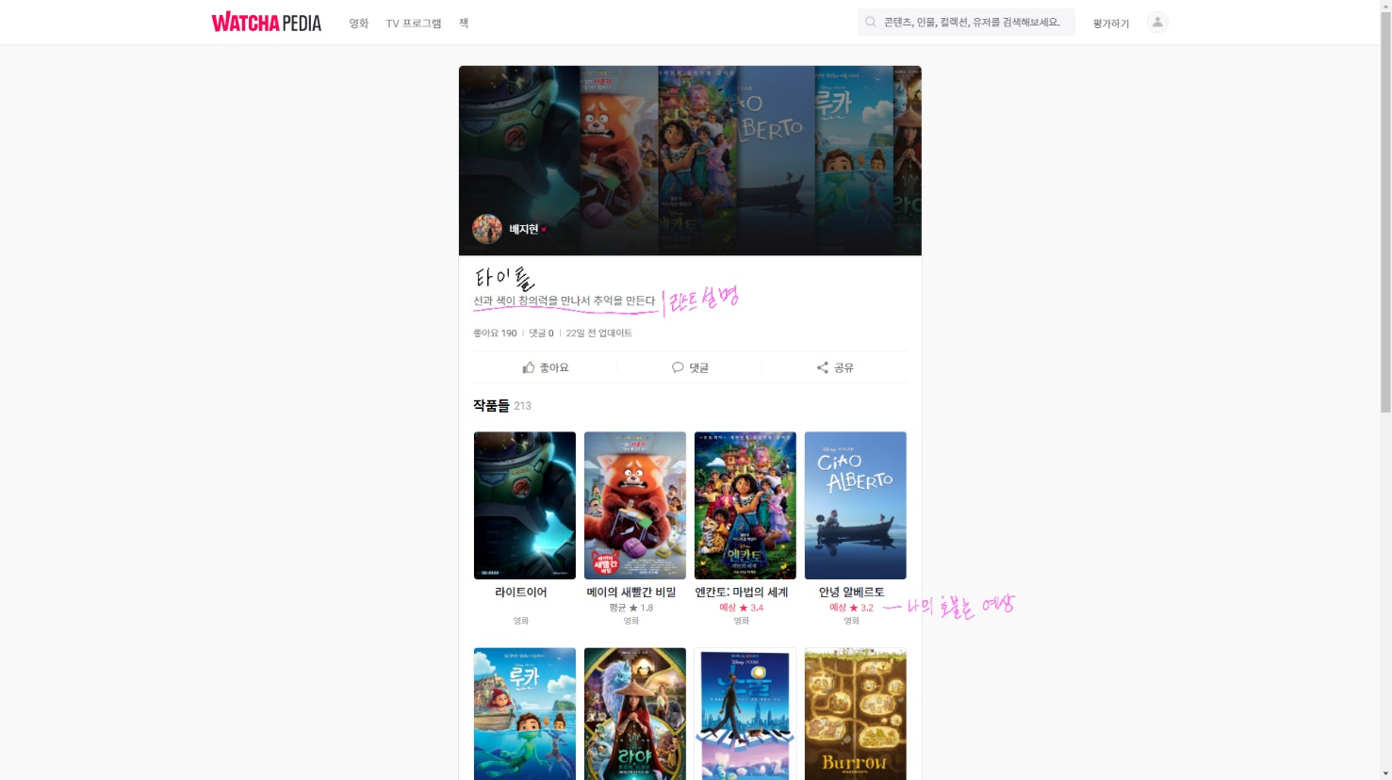
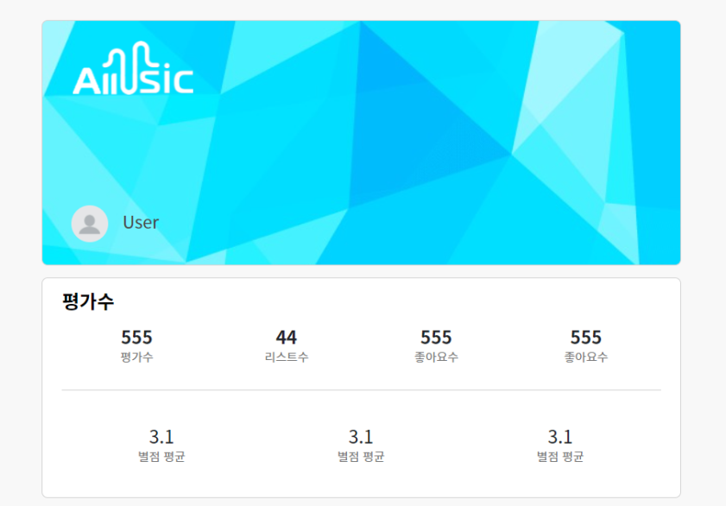
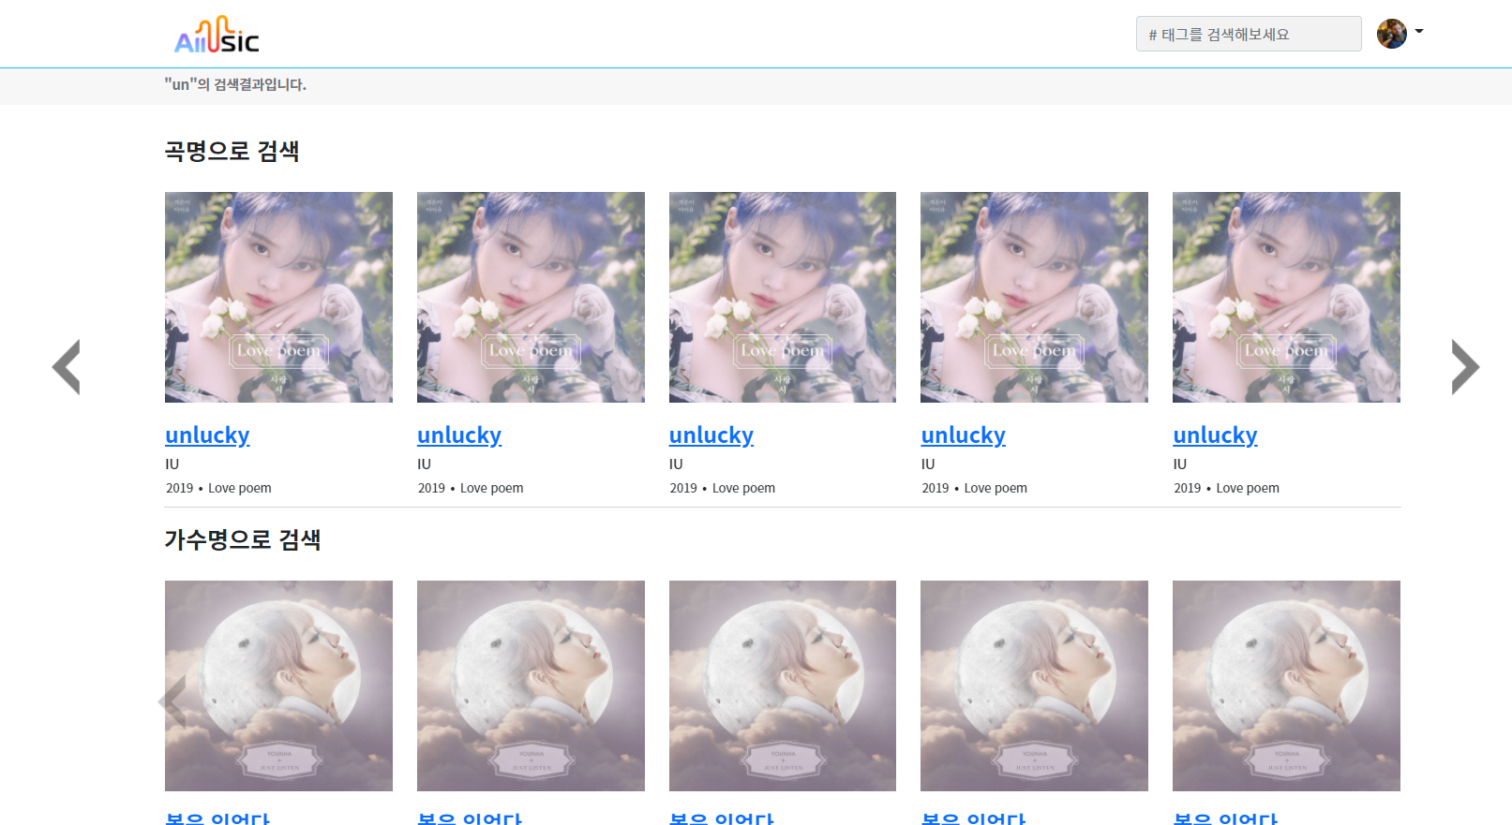
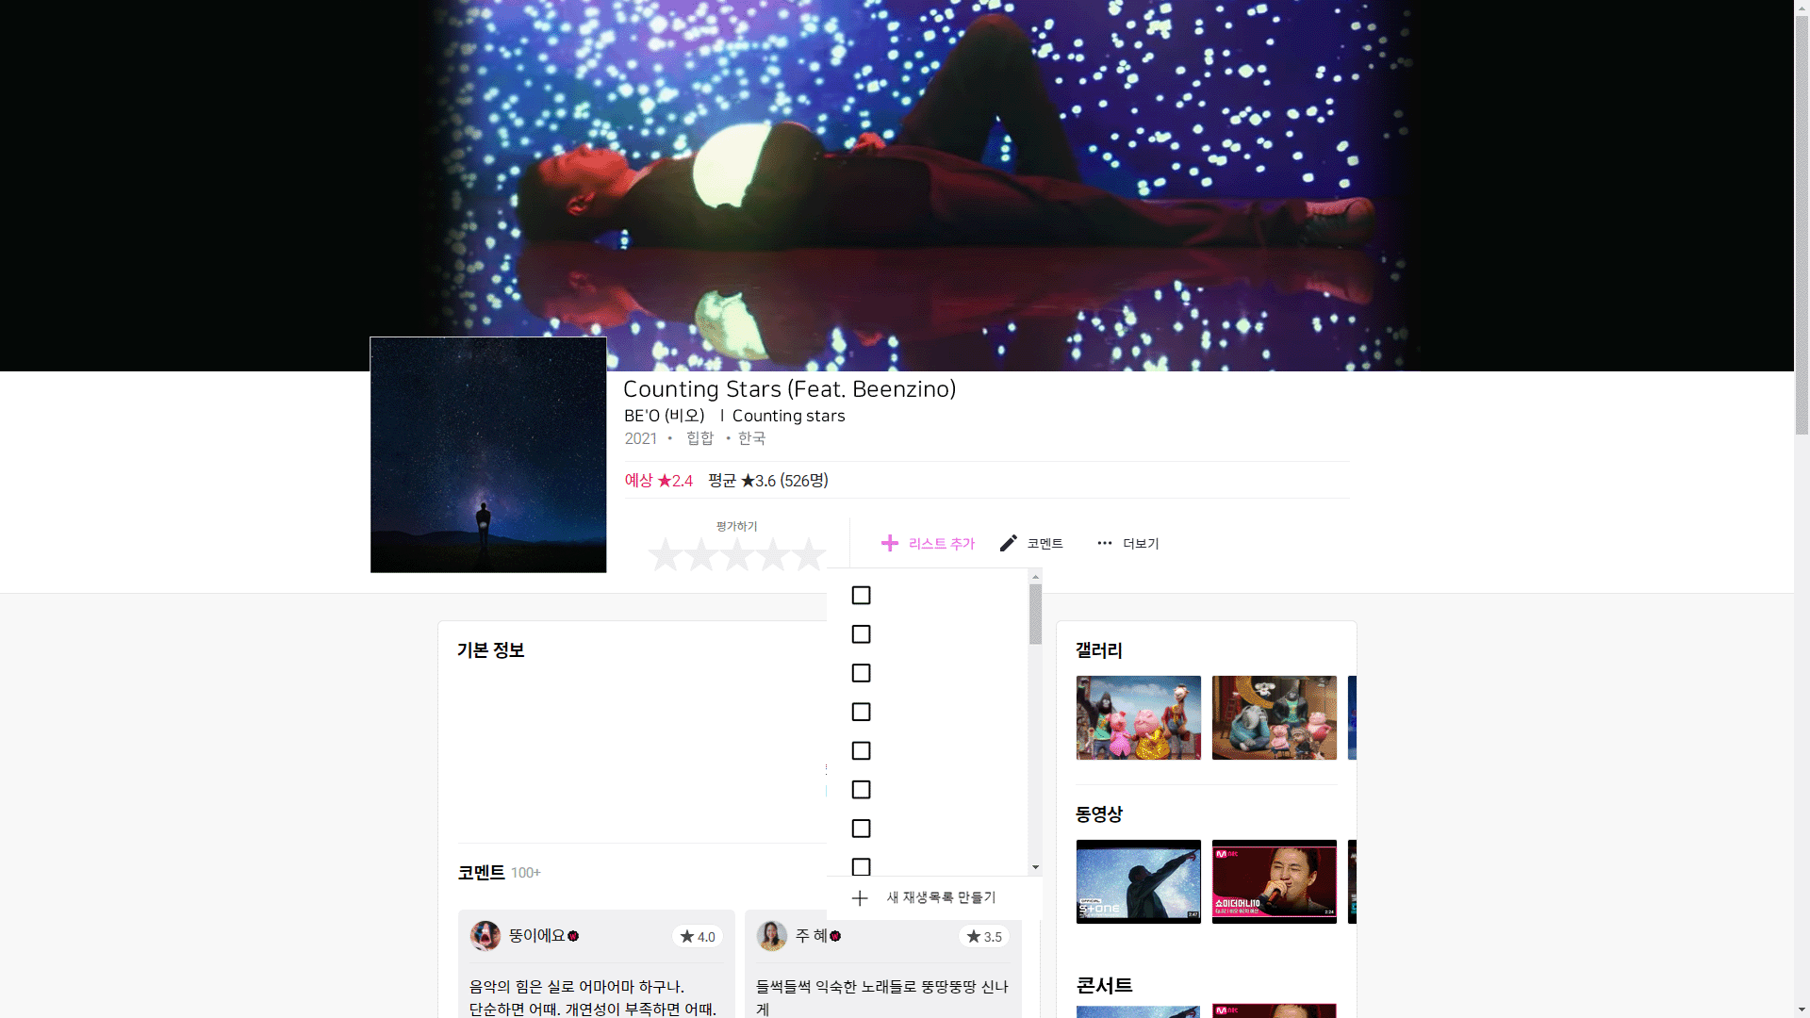

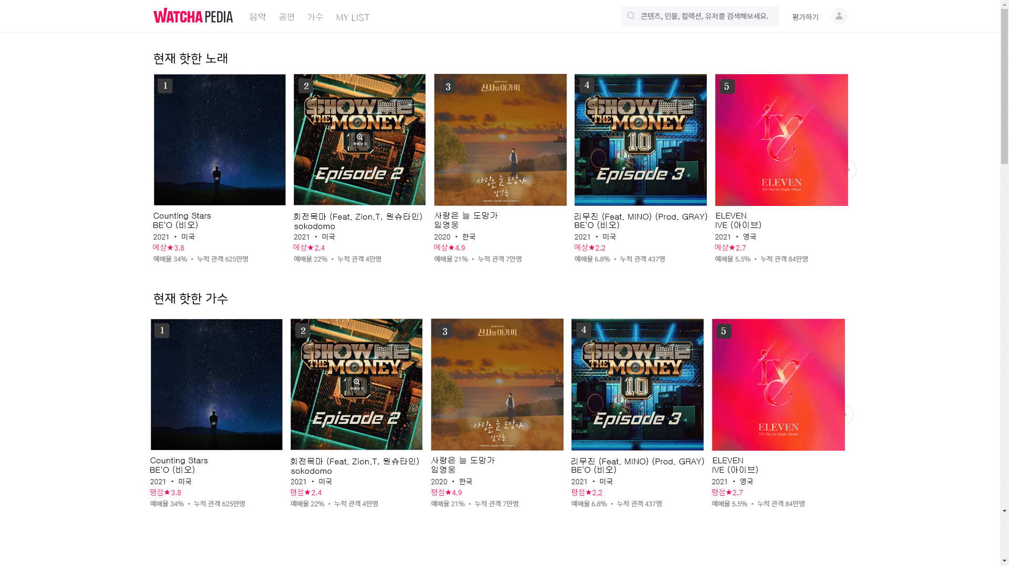
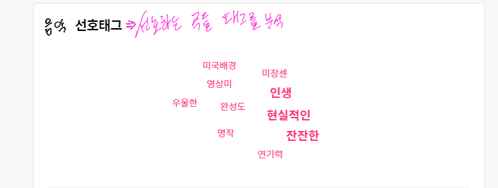
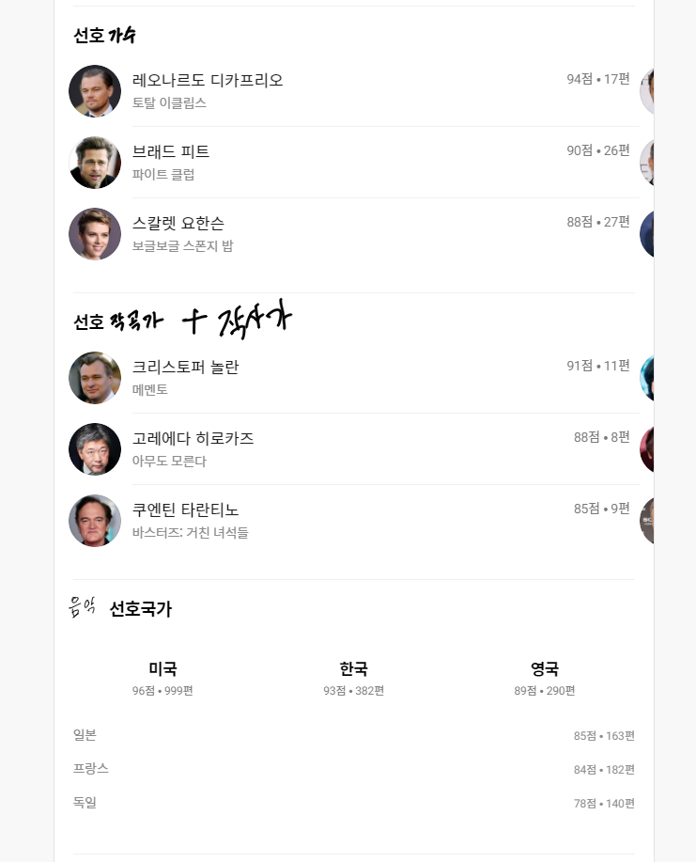
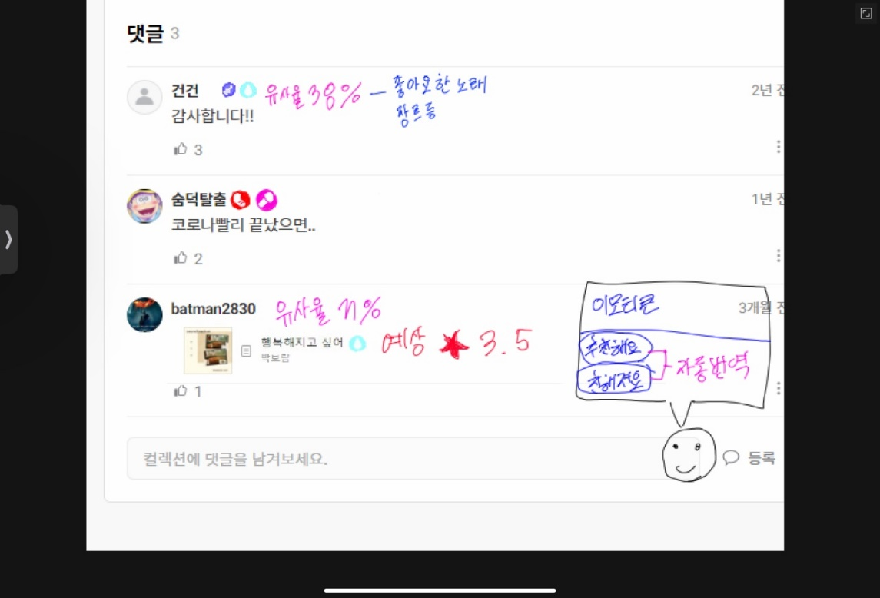
04
개요
페이지 디자인 설정
[ 곡 페이지 ]
곡 배너 사진 띄우기
앨범 커버와 간단한
곡 정보 같이 출력
곡 상세 정보 출력
곡 상세 정보 아래 태그,
마이 리스트 아이콘
[ 마이 리스트 페이지 ]
리스트 배너 사진
겹쳐 띄우기
사용자가 리스트에 추가한
곡 목록 모두 출력
곡 리스트 아래 댓글
입력란과 댓글 출력
[ 검색 페이지 ]
검색 결과 곡 명, 가수명으로
구분하여 출력
검색 결과가 많을 시,
더 보기 이용하여 결과 보여줌
[ 취향 분석 페이지 ]
사용자가 추가 한 곡들의
태그 난발적으로 띄우기
사용자 선호 가수, 곡 장르,
국적 표시
[ 메인 페이지 ]
주제 별, 곡 순위 띄우기
- 각 페이지 별, 헤더 고정
Notes:
다음은 각 페이지 디자인 설정입니다.
##메인페이지는 저희가 설정한 주제별로 곡들을 띄우는 것을 중점으로 하였고 공통적으로 스크롤을 내려도 헤더가 상단에 계속 위치하도록 하였습니다
##검색 페이지는 검색결과를 곡 명, 가수 명 두가지로 구분하여 나오도록 디자인 하였습니다.
##곡 상세 페이지는 상단에 배너사진과 곡 앨범 사진을 배치하고 간단한 곡의 기본 정보를 표시한 후 중간과 하단에 곡 상세 정보와 태그, 마이 리스트가 나오도록 하였습니다.
##그리고 마이리스트 페이지는 해당 리스트에 들어있는 곡들의 앨범 사진을 리스트 배너 사진으로서 겹쳐 띄우고 사용자가 추가한 곡들과 리스트 댓글이 나오도록 하였고
##취향 분석페이지는 사용자가 매긴 별점을 바탕으로 해당 사용자를 취향분석한 결과를 볼 수 있도록 구성하였습니다.

Slide 27
05
기능
주요 페이지
페이지 기능
DB 데이터
Notes:
다섯번째는 회의를 토대로 결정된 사안들을 바탕으로 직접 구현된 페이지에 대해 설명드리겠습니다.
********
넘어가셔도 되고 말하셔도 되요!

Slide 28
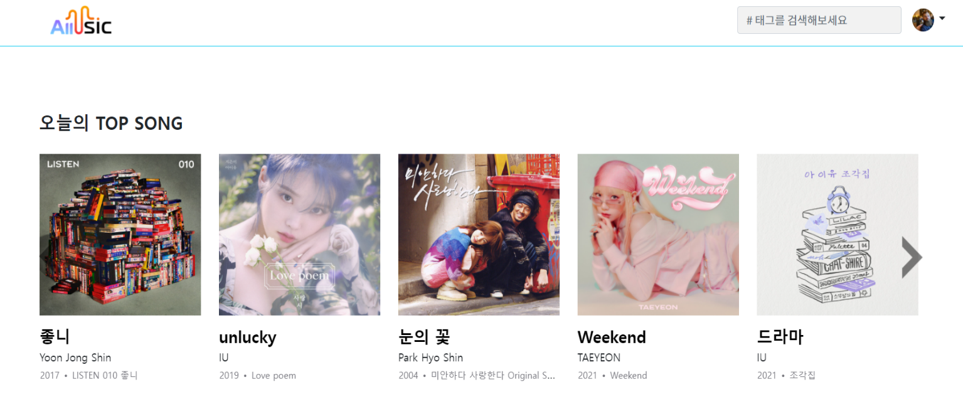
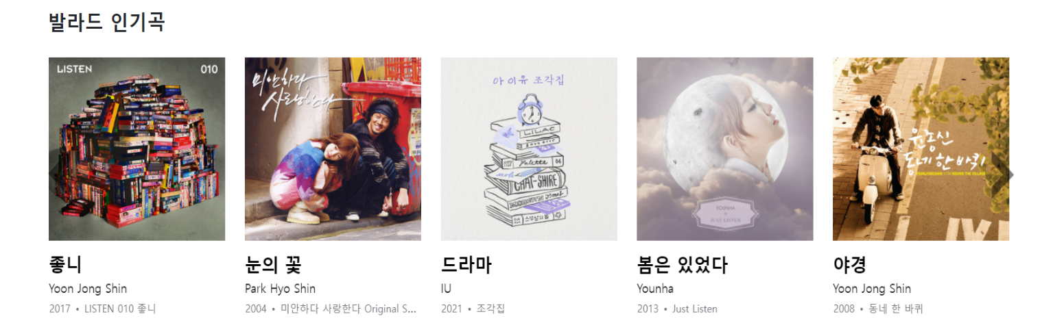
[ 메인 페이지 ]
주제별 곡 순위 출력해
곡 상세 페이지와 연결
2. 더 보기를 이용하여
추가 정보 출력
Notes:
메인페이지의 디자인은 처음 구상과 동일하게 진행되었으며,
조회수와 정해진 태그를 바탕으로 곡을 출력하도록 하였습니다.
그리고 출력된 결과가 한페이지에 다 담기지 않을 경우 ##캐러셀(클래스)이라는 부트스트랩 기능을 이용해서 ???, 반복문??을 이용해 더보기버튼을 누를 때
나머지 곡들을 보여줄 수 있도록 하였습니다.
캐로셀 슬라이드 안에 수많은 곡들이 담기고 그 안에서 지금 화면에 보이는 곡 목록이 캐로셀 active
**************
피피티에 나온 기술 적인 부분을 간략하게 더 설명해주도 좋을 것 같아요!

Slide 29
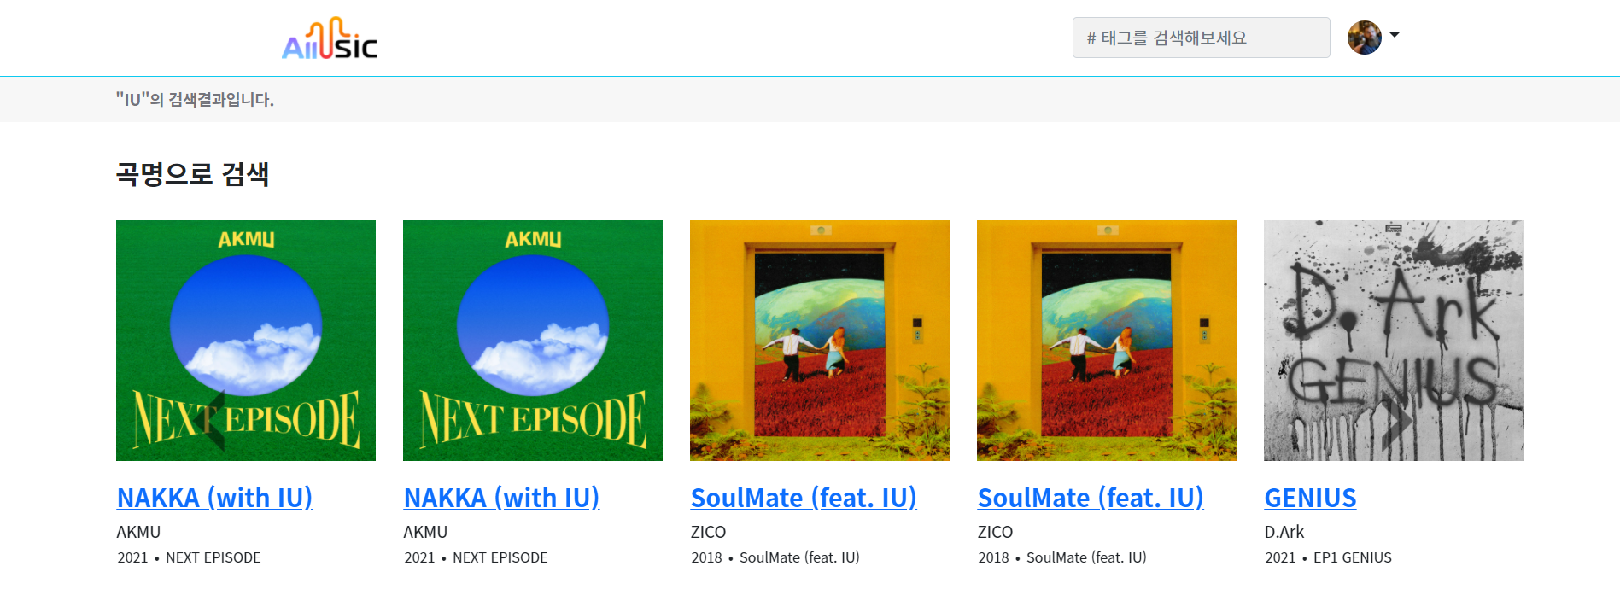
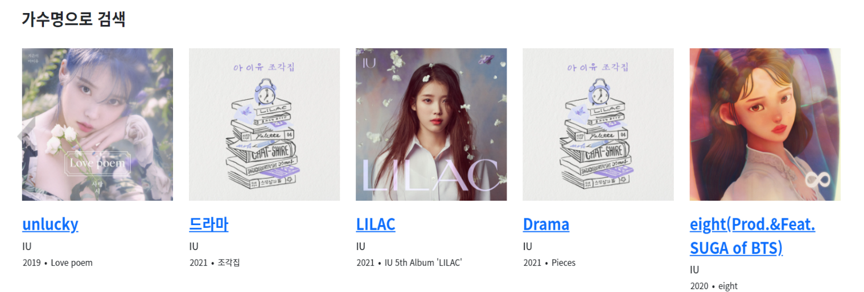
[ 검색 페이지 ]
검색어 입력 시
곡 명, 가수 명으로 결과 출력
2. 해당 곡 선택하여
곡 상세 페이지와 연결
3. 더 보기를 이용하여
추가 정보 출력
Notes:
검색페이지 또한 구상했던 디자인을 구현하였으며,
sql문%like%를 이용해 사용자가 검색하는 검색어에 따라 결과를 출력할 수 있도록 하였습니다.(영어 대소문자 구분 까지)
또한 링크를 걸어 결과로 나온 모든 곡들의 상세페이지로 넘어갈 수 있도록 구현했습니다.
여기도 또한 마찬가지로 캐로셀 기능을 이용하여 추가적인 곡들을 볼 수 있도록 하였습니다
**************
피피티에 나온 기술 적인 부분을 간략하게 더 설명해주도 좋을 것 같아요!

Slide 30
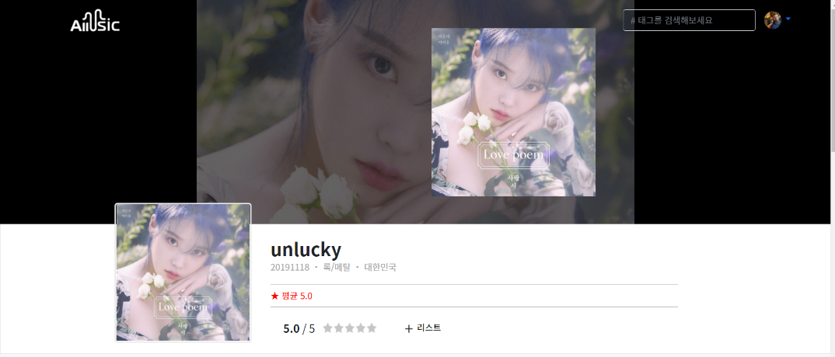
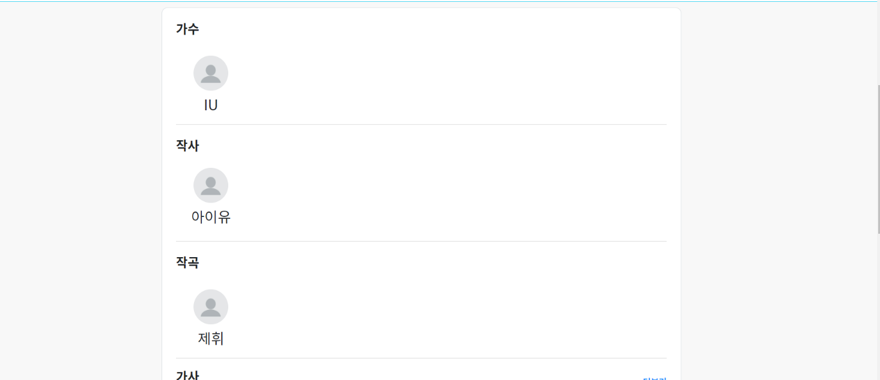
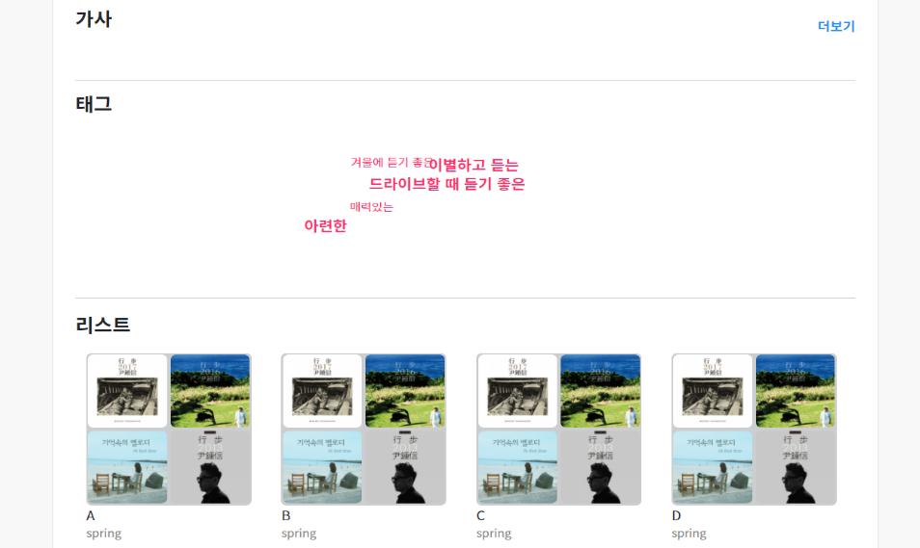
[ 곡 페이지 ]
DB에 저장된 배너, 앨범 사진,
곡 정보 출력
2. 로그인이 되어 있을 경우 별점 주기,
리스트에 곡 추가, 리스트 생성 가능
3. 더 보기 이용하여 전체 가사 출력
4. 해당 곡에 지정 된 태그 출력
5. 해당 곡이 포함된 사용자들의
리스트 출력해 리스트 페이지와 연결
Notes:
곡 페이지는 db에 저장된 데이터를 화면과 같이 출력하도록 기능을 구현하였으며,
유효성 검사를 통해 회원은 별점 추가/리스트 추가 기능을 이용할 수 있도록 하였습니다
별점 추가는 Jquery를 사용하여 구현했고,
리스트 추가의 경우 해당곡을 사용자의 리스트에 추가하거나 리스트를 가지고 있지 않은 사용자에게는 새 리스트 추가를 하도록 하였습니다
이러한 것들을 모달을 사용하여 구현하였습니다
##가사의 더보기(dropdown)와 태그(position)는 기능을 이용하여 구현하였습니다.
또한 해당 곡을 가지고 있는 리스트를 모두 출력하도록 하였습니다. 리스트 페이지와 연결
*************
기능적이 부분을 좀 더 애기해주세요!

Slide 31
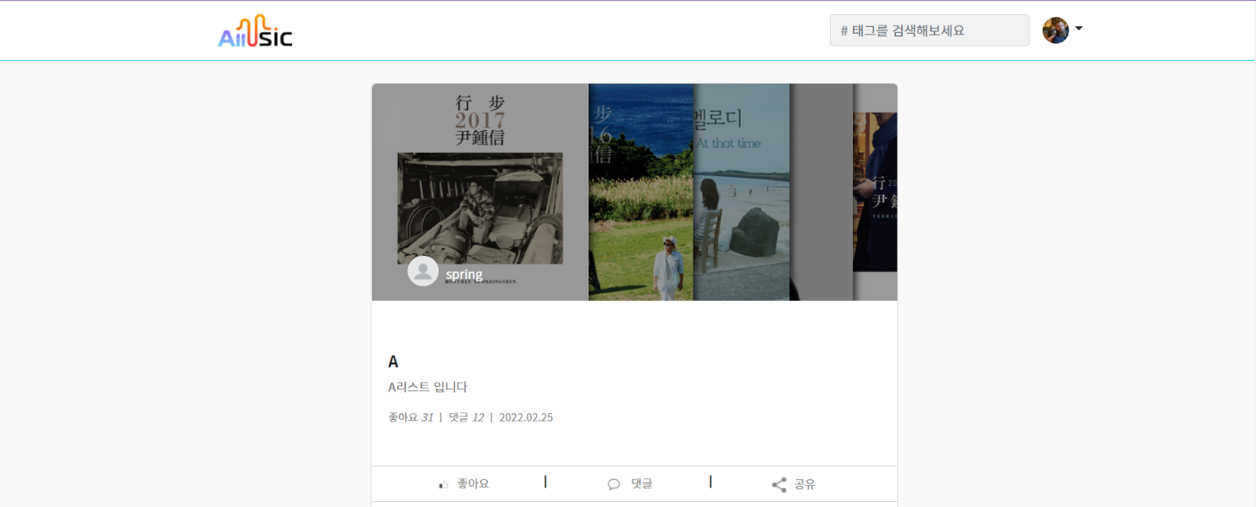
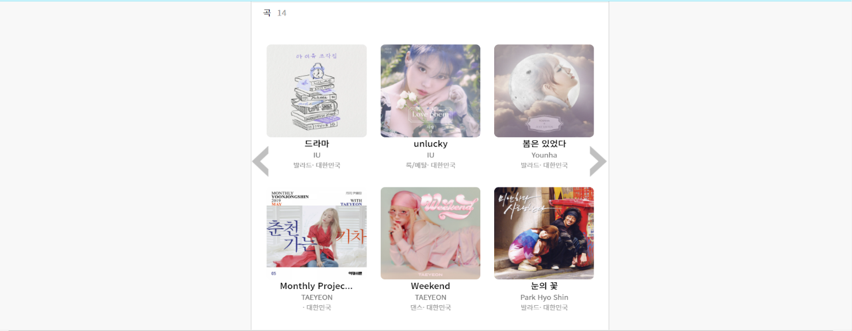
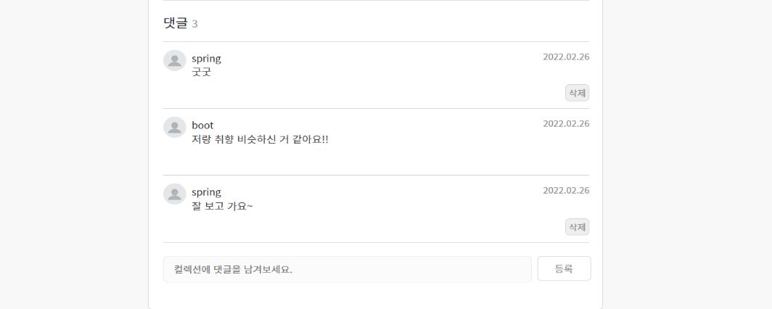
[ 마이 리스트 페이지 ]
1. 리스트에 있는 곡 앨범 커버 출력
2. 리스트 정보 출력
(리스트 설명, 좋아요〮댓글 수, 리스트
생성 날짜)
3. 해당 리스트에 들어 있는
곡 출력하여 곡 상세 페이지로 연결
4. 리스트 댓글 출력 및 댓글 입력, 삭제
5. 리스트 좋아요, 리스트 댓글 입력은
회원 전용
Notes:
마이 리스트 페이지는 리스트에 있는 곡 상위 5개의 앨범 커버를 가져와 배너사진으로 나타냈으며,
리스트에 대한 정보 또한 db와 연결하여 데이터를 출력하였습니다.
그리고 리스트에 해당되는 모든 곡의 아이디를 가져와 앨범 커버와 함께 곡 목록을 출력되도록 하였습니다.
여기서도 곡 명을 누를 시, 해당 곡 상세 페이지로 이동합니다.
유효성 검사를 통해 로그인 된 회원에 한하여 리스트에 좋아요를 누르거나, 페이지 하단부분에서 해당 리스트에 대한 댓글을 남길 수 있습니다.

Slide 32
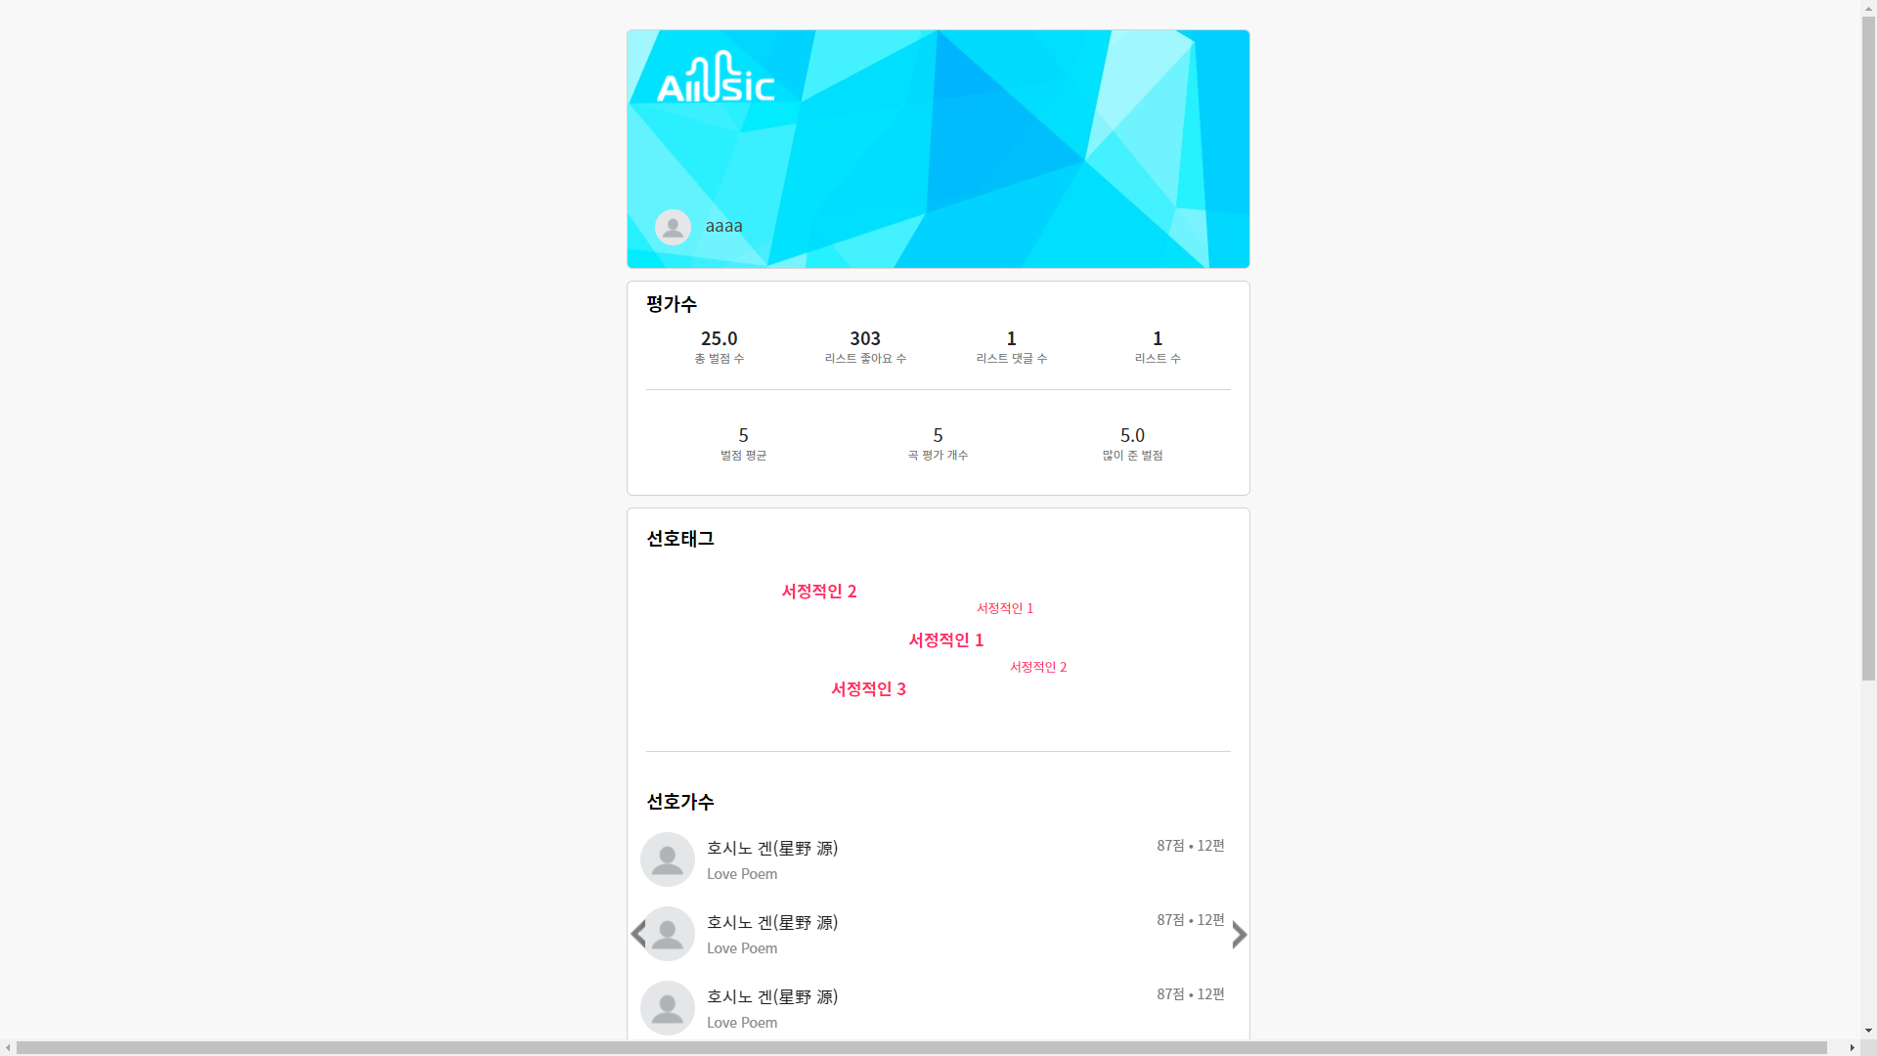
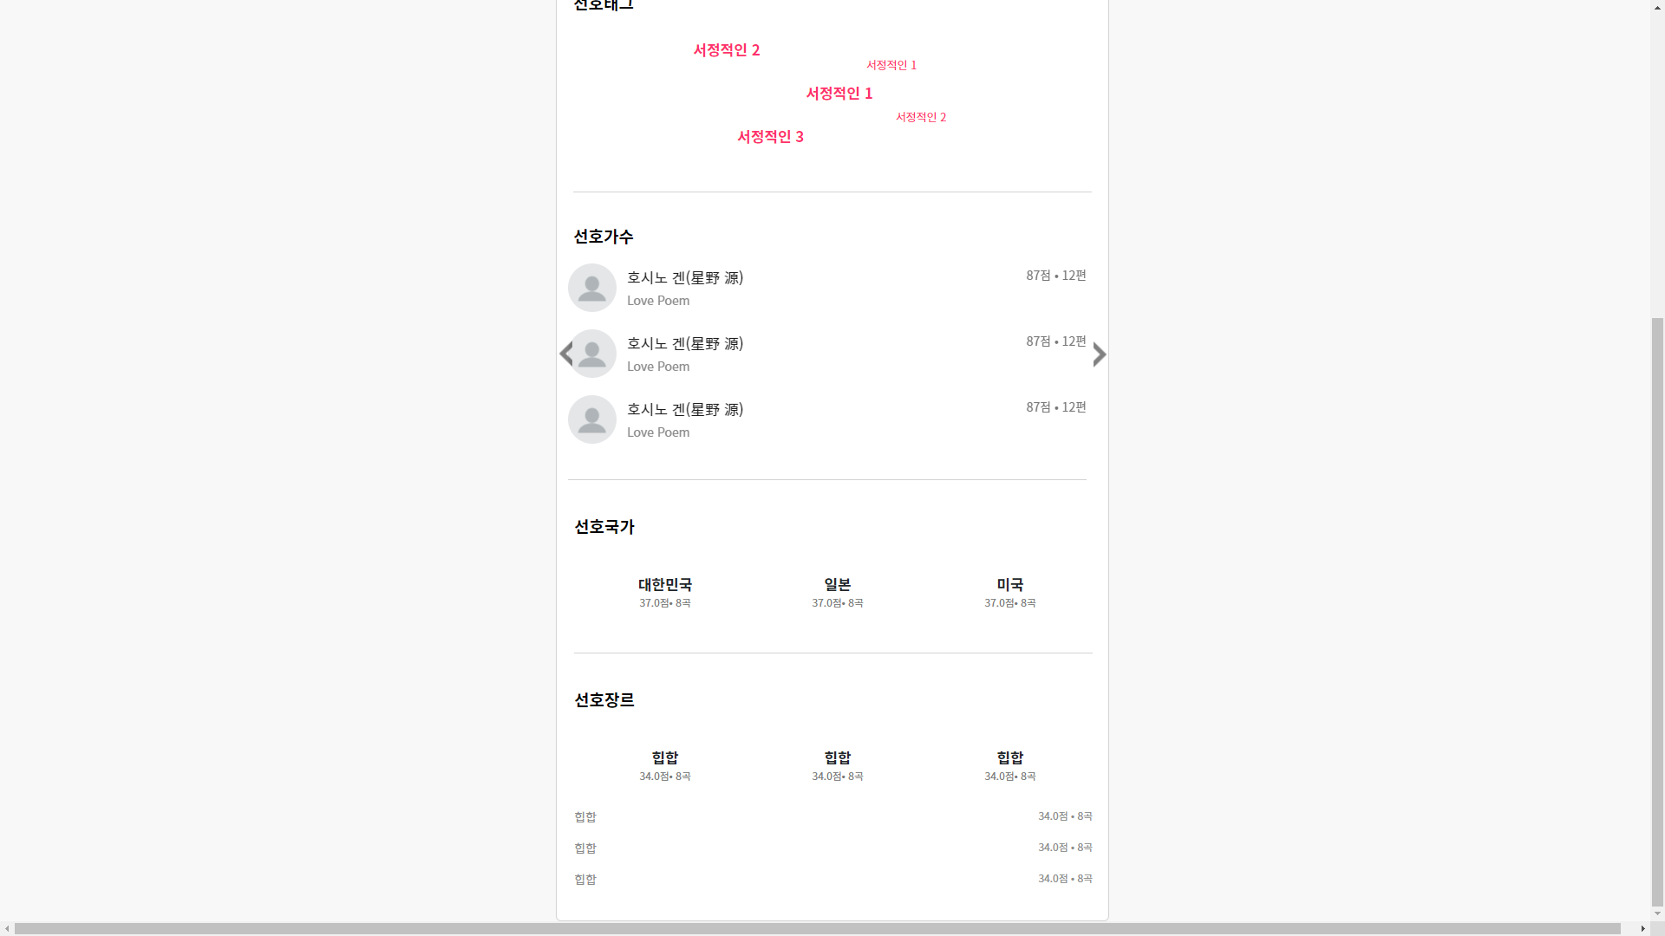
[ 취향 분석 페이지 ]
사용자가 곡에 등록한 별점을
토대로 사용자 취향 분석
2. 사용자가 곡에 준 총 별점, 리스트
좋아요 , 댓글, 생성한 리스트의
개수 출력
3. 사용자가 평가한 곡들의 평점 분포
(별점 평균, 평가 곡 수, 많이 준 별점)
4. 사용자가 선호하는 태그 출력
5. 사용자의 선호 가수, 국가, 장르 출력
Notes:
다섯번째는 취향 분석 페이지 입니다. 이 페이지는 각 곡들에 대해 사용자가 평가한 것을 바탕으로 표시되는 페이지입니다.
평가한 곡들의 곡 태그를 출력하였습니다. 또한 선호 가수, 국가, 장르를 분석하여 사용자의 취향을 알 수 있도록 보여줍니다.
다른 음원 사이트들이 어떻게 하는지 어떻게 평가를 매기는지를 알아보았지만 구체적인 방식은 알지 못해서 저희 나름대로 생각을 해 본 결과
사용자가 곡에 별점을 매길 때 그 곡과 관련된 정보(태그, 가수, 장르)에도 똑같이 별점을 매겨서
총 별점 수(사용자가 평가한 모든 곡의 별점을 그냥 다 더함) /
알고리즘을 만들어서 취향분석을 하였습니다
***************
자세한 기능 설명도 넣어주세요!!

Slide 33


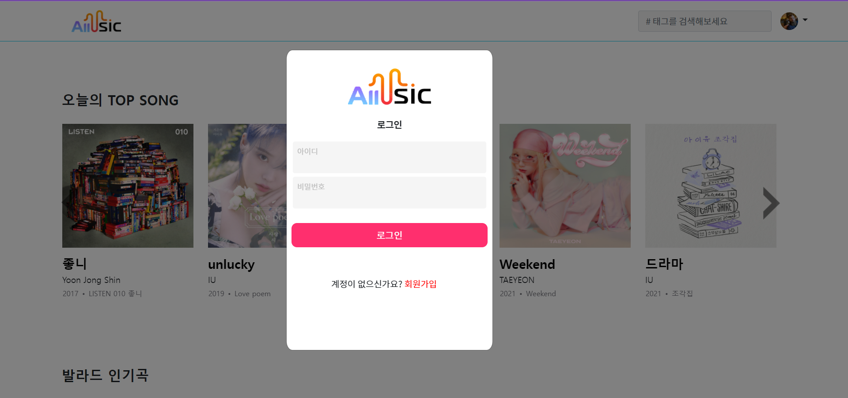
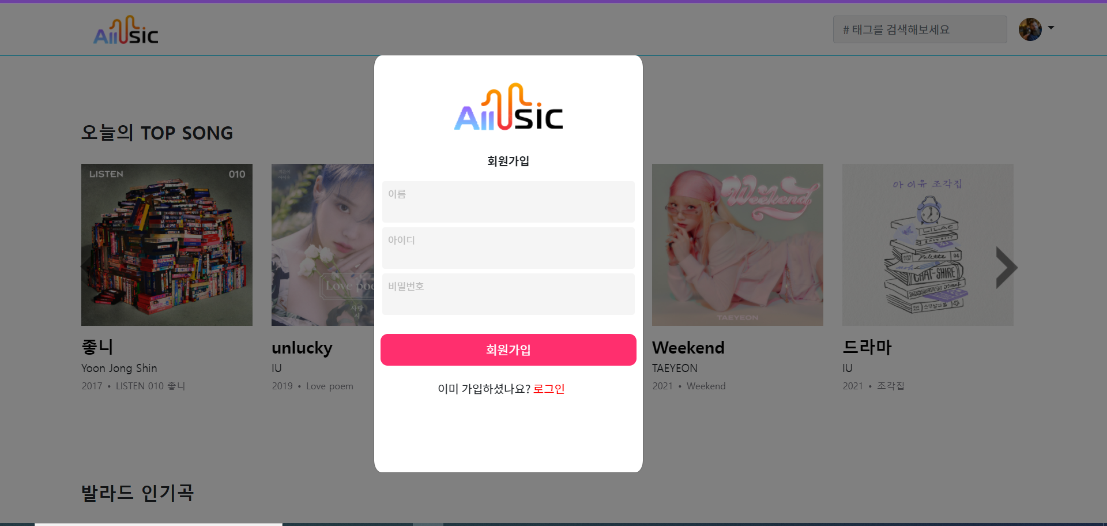
[ 공용 페이지 ]
- 헤더, 로그인, 회원가입 –
1. 로그인, 회원가입:
모달을 이용하여 창 띄우고, 모든 페이지에서
로그인, 회원가입 가능
2. 헤더:
모든 페이지에 공통으로 적용되며,
곡 상세 페이지의 곡 배너는 투명하게 적용됨.
3. 검색:
헤더에 고정 되어 있는 검색 툴 바를 통해
모든 페이지에서 검색 가능
Notes:
다음은 공통으로 사용되는 기능들입니다. 헤더창은 모든 페이지 상단에 고정되어 있게 하였으며, 검색 툴바와 회원가입, 로그인, 로그아웃 아이콘을 포함하고 있습니다.
##메인 아이콘을 누르면 모든 페이지에서 메인 페이지로 돌아올 수 있으며, 헤더에 있는 모든 기능은 모든 페이지에서 가능합니다.
회원가입과 로그인은 모달을 이용하여 창을 띄우며 ##로그인 창일 경우 회원가입창과, 회원가입 창이 경우 로그인창과 연결되어 있습니다.

Slide 34
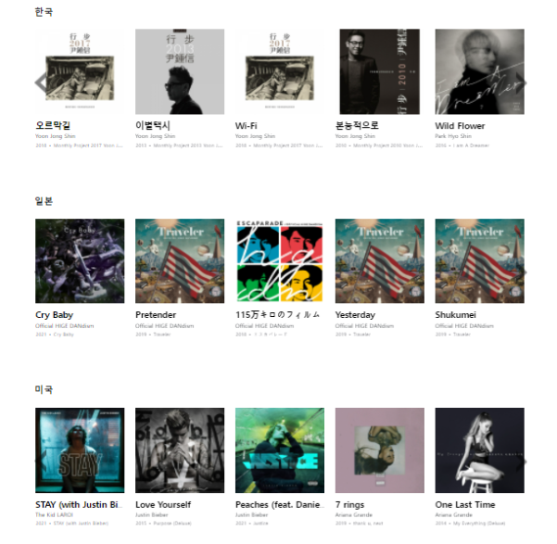
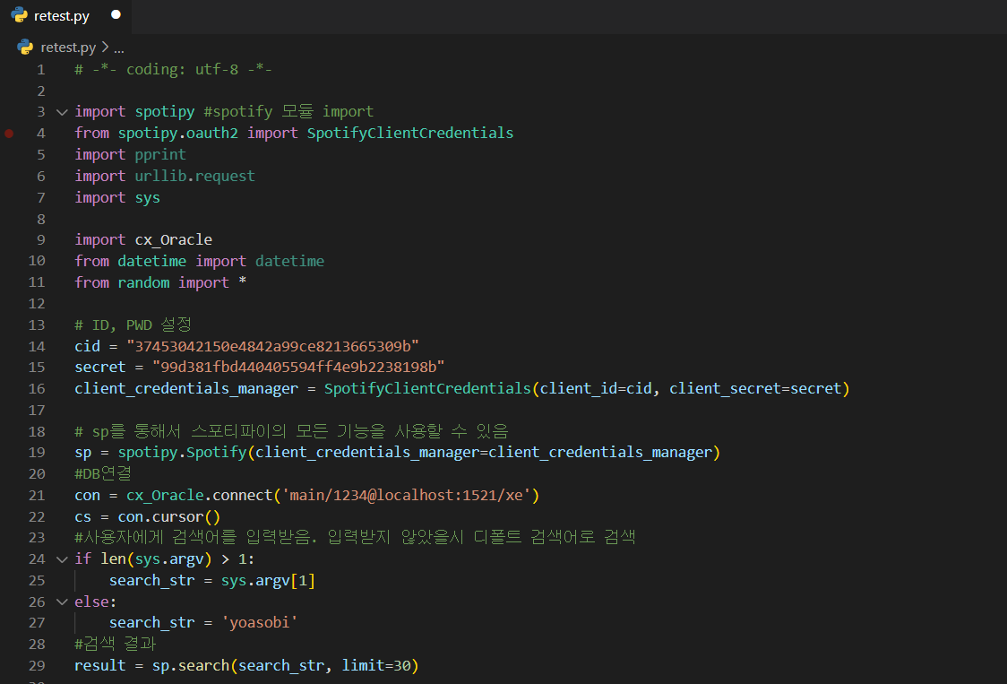
[ DB 데이터 ]
- 곡 정보 –
Spotify 사이트 API 사용
파이썬 이용하여 DB와 병합
Notes:
마지막은 db데이터입니다. 저희는 음원 정보 검색 사이트라는 주제에 맞추기 위해????, 국내,외 음원이 모두 모여 있는 스포티파이라는 음원스트리밍 서비스 API를 파이썬을 통해 사용하여 db와 병합하여
##약 1000여개의 곡 정보를 불러와 사용하였습니다.
*****************
더 자세한 기능 얘기해주세요!!

Slide 35
06
개선점
- 차후 개선점
- 개선 방향
Notes:
저희는 기능 구현을 끝내고 처음 목표한 대로 사이트가 잘 구성되었는가를 되돌아 보았고 결과적으로는 계획한 부분에 대해선 만족스럽게 구현 결과가 나왔습니다.
********
여기는 대사 없이 2초 정도 보여만주고 넘어가면 될 것 같습니다!

Slide 36
06
개선점
메인 페이지
검색 페이지
1. 정보 검색
2. 다양한 컨텐츠
곡 페이지
2. 다양한 컨텐츠
마이 리스트 페이지
취향 분석 페이지
Notes:
##구현 페이지는 다음과 같이 총 5개입니다. 이 5페이지는 2가지의 개선 방향 중, 무료로 서비스를 제공하는 부분에서는 완벽하게 목표를 달상 하였지만,
저희조가 최종적으로 추구하는
##[다양한 컨텐츠 제공]에 대한 부분에 있어서는 보충이 필요하다는 생각을 하였습니다. 데이터를 저희 DB에 최대한 맞게 가져와봤지만 사이트마다
다 구조가 다르고 취향분석도 다 구조가 다르고 그래서 어려움을 겪었습니다
스포티파이는 외국 서비스이기 때문에 사이트 상에서는 한글로 출력을 하지만 기본적으로 저장된 데이터는 영어라는 것을 알게 되었습니다

Slide 37




페이지
기능
∨
∨
DB 데이터 양
늘리기
가수 페이지
∨
앨범 페이지
∨
AI 기술로 취향
분석 서비스 제공
곡, 가수, 앨범
전체 페이지
∨
∨
음원을 들을 수 있게
음원 사이트와 링크 연결
Notes:
그래서 저희는 ##가수 상세 페이지와 앨범 상세페이지, 곡,가수,앨범 상세페이지와 연결되는 전체 페이지까지(곡이면 또 기준별로 곡 표시, 가수도 마찬가지, 앨범
총 5개의 페이지를 더 추가하기로 하였습니다.
##기능 적인 부분에서는 db데이터의 양을 지금보다 더 늘려 검색시, 정보가 부족하지 않도록 하는 것이며, 차후 ai기술을 배워 취향 분석 시, ai를 이용하여 사용자의 취향 분석을
더 정확하게 할 것입니다. 또한 더 나아가 해당 곡을 가지고 있는 음원 사이트들의 링크나 영상 링크를 연결하여 음원 정보 검색 뿐만 아니라 음원을 들을 수 있도록 연결할 계획입니다.

Slide 38
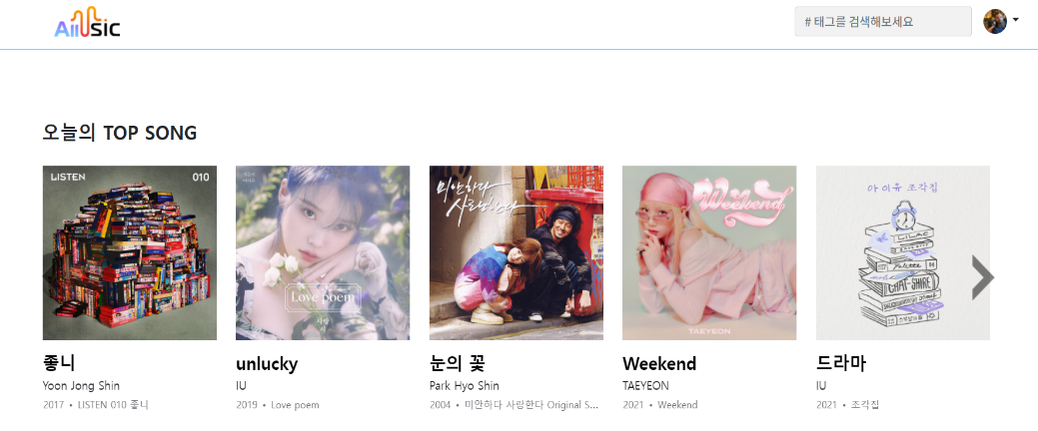

07
시현
사이트 시현
참여 시현
Notes:
마지막으로 시현을 보여드리겠습니다. 시현은 미리 구성한 시나리오 시현과 참여시현으로 진행할 예정입니다.
********
여기는 대사 없이 2초 정도 보여만주고 넘어가면 될 것 같습니다!

Slide 39

07
시현
설정
이름:
홍길동
ID:
Spring12
PW:
Sprign12
취향:
발라드
1. 길동의 리스트
2. 발라드 리스트
< 시나리오 >
HIT수 TOP 5의 곡들 중,
발라드 장르인 곡 하나를
[길동의 리스트]에 추가하고
[오늘의 리스트]라는 이름의
새 리스트에도 해당 곡을 넣는다
Notes:
홍길동이라는 사용자가 곡을 추가하고 댓글을 달며 사이트를 이용하는 상황입니다.
********************
상황을 좀더 자세히 말해주세요!
글을 다 못적어서 간략하게 시나리오적었습니다ㅠㅠㅠ
메인 페이지에서 로그인
인기곡 중 발라드 장르 인 곡 하나 선택해 상세페이지 감
곡페이지 간략하게 스크롤해서 간략히 보여주고
가사 한 번 펼쳐보기
해당 곡 별점 매기기
해당 곡 리스트 [길동의 리스트]에 추가하기
길동의 리스트 들어가 확인해도 되고 아니면 그냥 해당 곡에 있는 아무리스트 들어가 리스트 좋아요 누르고 댓글달기
리스트 페이지에 있는 아무곡 들어가기
그 곡 페이지에서 새 리스트 만들기 -> [오늘의 리스트] 추가
해당 곡 [오늘의 리스트]에 추가하기
그 리스트에 들어감
검색
이정도로 구성했습ㄴ니다ㅠㅠㅠ 더 추가하고 싶은거 ㄴ허어주세요!!

Slide 40
Q & A
Notes:
질의 응답을 마지막으로 발표를 마치겠습니다.

Slide 41

참고 자료
아이콘 〮 사진
Flaction: communication
Flaction: money
멜론: melon.com
유튜브 뮤직: youtube.com
지니 뮤직: genie.co.kr
Flo: music-flo.com
네이버 바이브: vibe.naver.com
카카오 뮤직: kakao.com/music
스포티파이: spotify.com
벅스: music.bugs.co.kr
애플뮤직: music.apple.com
Spring:
spring.io/projects/spring-framework
Java: java.com/ko
Mybatis: mybatis.org/mybatis-3
파이썬: python.org
오라클: www.oracle.com
깃 허브: github.com
ERD 클라우드: erdcloud.com
소스트리: sourcetreeapp.com
부트스트랩: getbootstrap.com
자바스트립트: .javascript.com
ajax: developer.mozilla.org
Notes:
참고 자료입니다.

Slide 42
참고 자료
자료
(동아일보)
와이즈앱·와이즈리테일_한국인이 가장 많이 사용하는 음악 앱
(한국콘텐츠진흥원)
2021 음악이용자 실태조사.pdf
(멜론)
melon.com
(유튜브 뮤직)
youtube.com
(지니 뮤직)
genie.co.kr
(Flo)
music-flo.com
(네이버 바이브)
vibe.naver.com
(카카오 뮤직)
kakao.com/music
(스포티파이)
spotify.com
(벅스)
music.bugs.co.kr
(애플뮤직)
music.apple.com

Slide 43
Thank You
Notes:
이상으로 4조 [음원 정보 검색 사이트] 발표를 마치겠습니다. 감사합니다.

